Slide 1
In dialogo con un’intelligenza artificiale
Luca Mari
lmari@liuc.it
https://lmari.github.io
Quest'opera è distribuita con Licenza Creative Commons Attribuzione - Non commerciale - Condividi allo stesso modo 4.0 Internazionale.

Slide 2
1. Cosa sta succedendo?
2. Come funziona?
3. Cosa dovremmo fare?

Slide 3
1. Cosa sta succedendo?
2. Come funziona?
3. Cosa dovremmo fare?

Slide 4
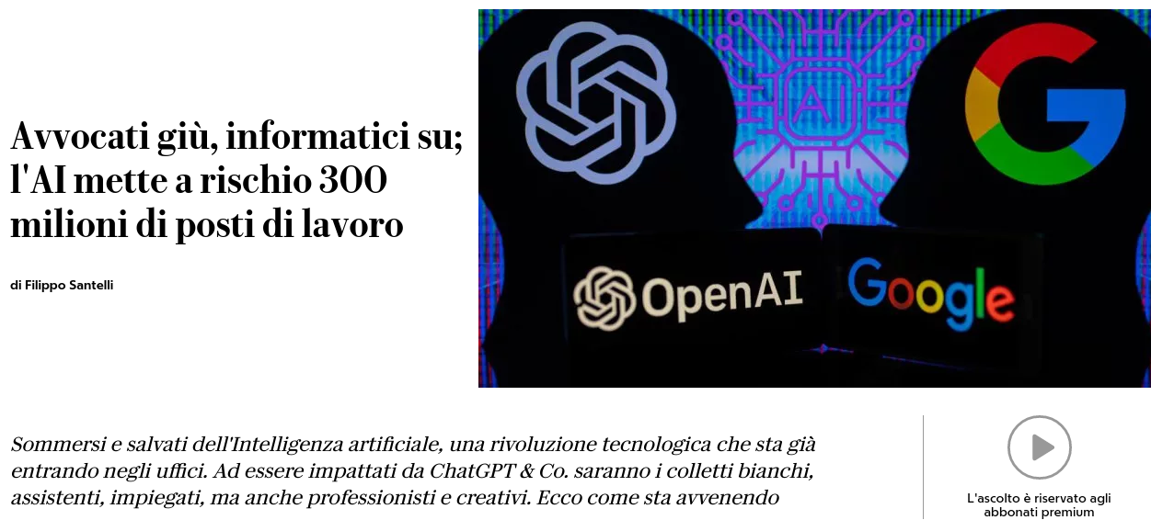
Due esempi delle tante notizie…
https://www.repubblica.it/economia/2023/05/26/news/intelligenza_artificiale_lavoro_italia_impatti-401779809/?ref=RHLF-BG-P1-S1-F

Slide 5
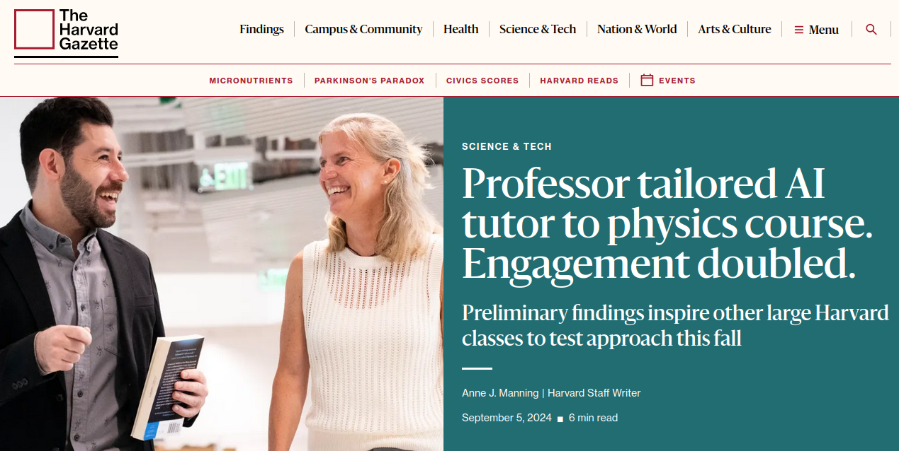
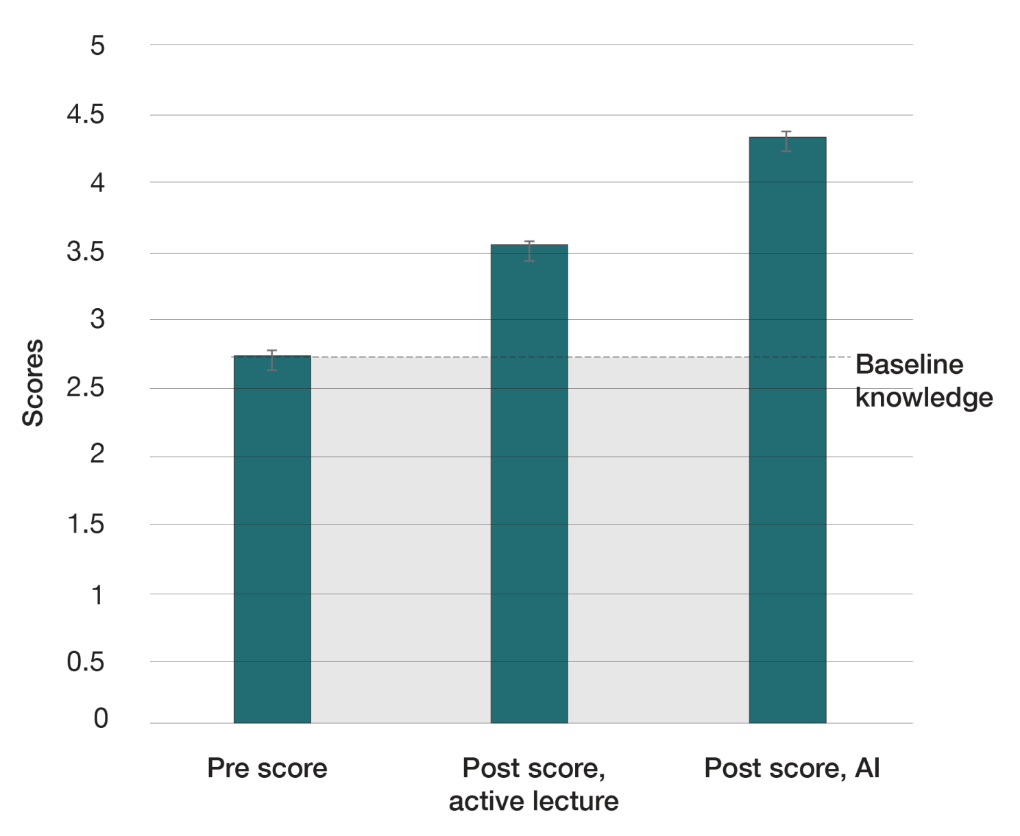
Due esempi delle tante notizie…
Come dovremmo comportarci in questa situazione?
https://news.harvard.edu/gazette/story/2024/09/professor-tailored-ai-tutor-to-physics-course-engagement-doubled

Slide 6
La posizione generale che vi propongo
1. La diffusione dei sistemi di intelligenza artificiale generativa (“GenAI”) sta producendo cambiamenti inattesi, rapidi, e radicali
2. Abbiamo di fronte a noi opportunità e rischi
3. Le cose sono troppo nuove e stanno ancora cambiando troppo in fretta per consentirci di fare previsioni affidabili: è il momento di conoscere, per cercare di capire, per essere pronti a decidere

Slide 7
Due note su: “è il momento di conoscere”
1. Anche gli esperti sono sorpresi del comportamento che i chatbot manifestano, e sanno spiegarlo solo parzialmente: oggi è anche il momento di sperimentare
2. Potrebbe essere che la GenAI stia attivando una nuova rivoluzione industriale, con le tante e diversificate conseguenze che ciò comporta: lavoriamo su ciò che più direttamente riguarda la formazione (e dunque non ai problemi di violazione di copyright, consumo energetico, …)

Slide 8
La posizione generale che vi propongo
1. La diffusione dei sistemi di intelligenza artificiale generativa (“GenAI”) sta producendo cambiamenti inattesi, rapidi, e radicali
2. Abbiamo di fronte a noi opportunità e rischi
3. Le cose sono troppo nuove e stanno ancora cambiando troppo in fretta per consentirci di fare previsioni affidabili: è il momento di conoscere, per cercare di capire, per essere pronti a decidere
4. Anche se questo fenomeno è attivato da strumenti tecnologici complessi, è possibile esserne parte in modo consapevole anche solo con una limitata competenza tecnologica: è soprattutto una questione che riguarda la nostra umanità

Slide 9
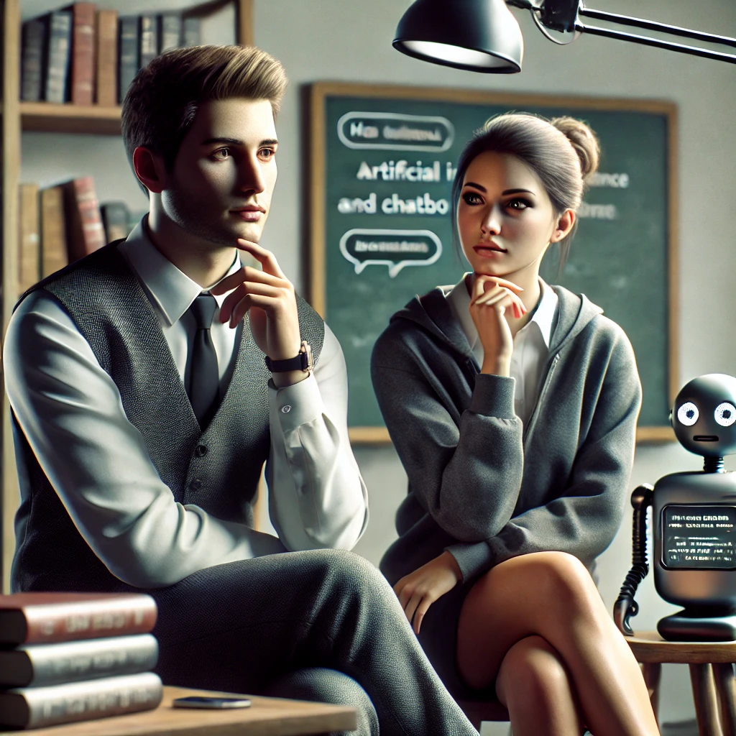
Una questione che riguarda la nostra umanità?
“Produci un'immagine fotorealistica di un'educatrice e di un educatore che si interrogano sul senso dell'affermazione che la diffusione dei chatbot è una questione che riguarda la nostra umanità?”
[immagine generata con GPT-4o con DALL-E 3]

Slide 10
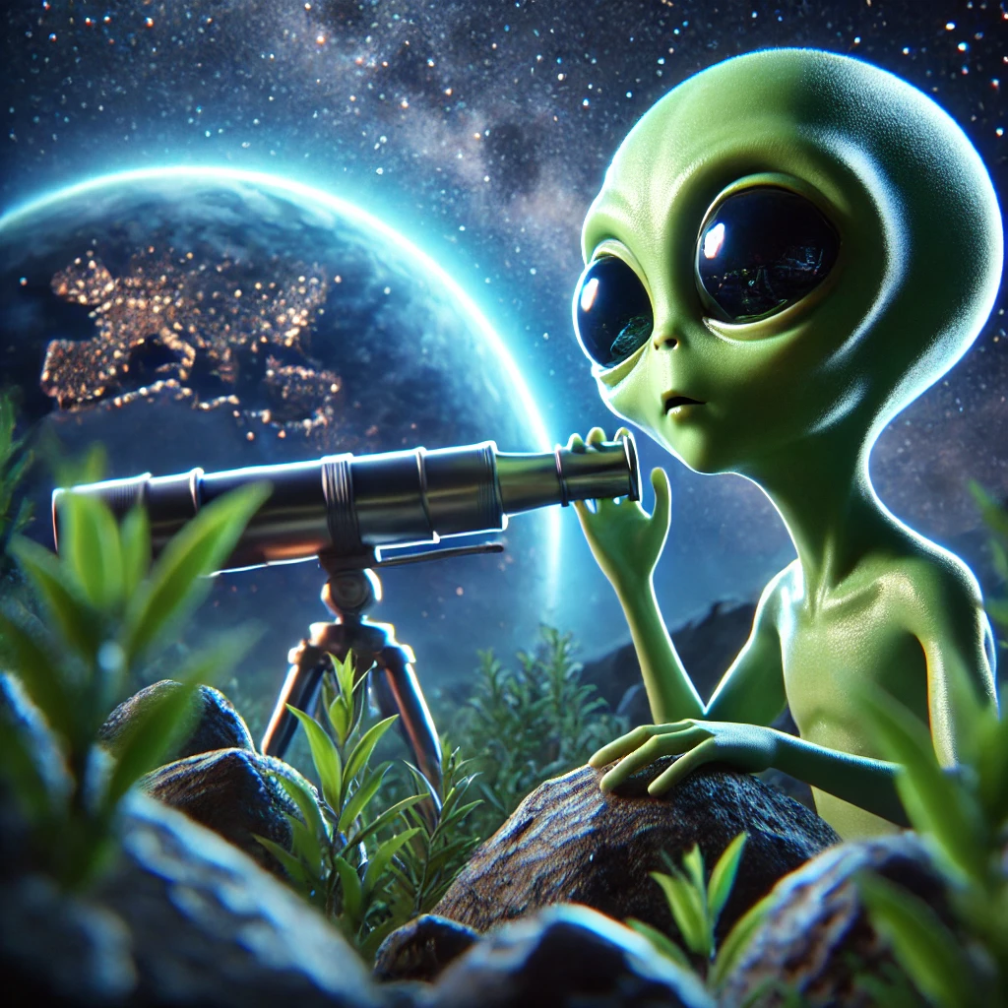
Una storia… quasi vera
Un omino verde ci stava osservando…
“I would like you to help me drawing some photorealistic pictures of a story about an alien, a "little green man", who after secretly observing humans and having learned our languages and culture, has decided to come and meet one of us in a friendly manner. Is that okay? The first drawing should be of the little green man who, hidden and in another planet, observes the Earth and its inhabitants.”
(immagini generate con ChatGPT, basato su GPT-4 e DALL-E 3)

Slide 11
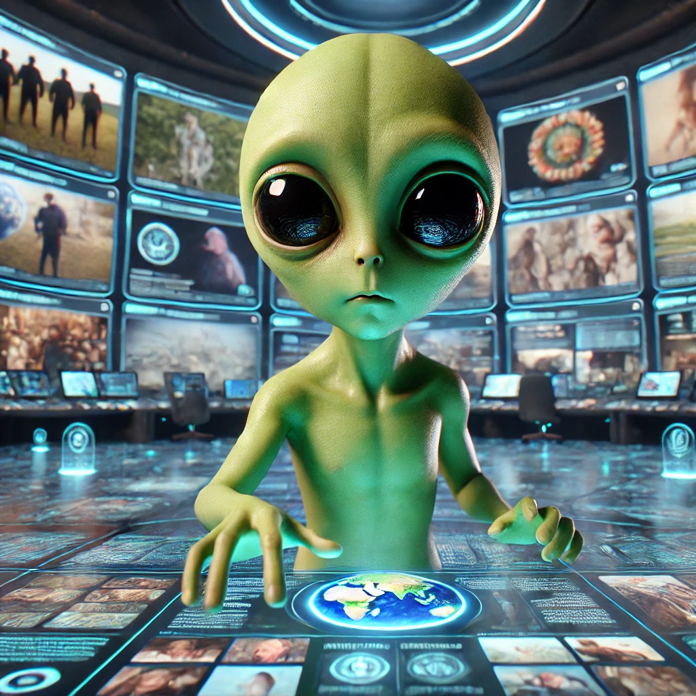
Una storia /2
… e nel frattempo ha imparato le nostre lingue e la nostra cultura…
“The next picture should be of the same little green man working to learn our languages and culture.”

Slide 12
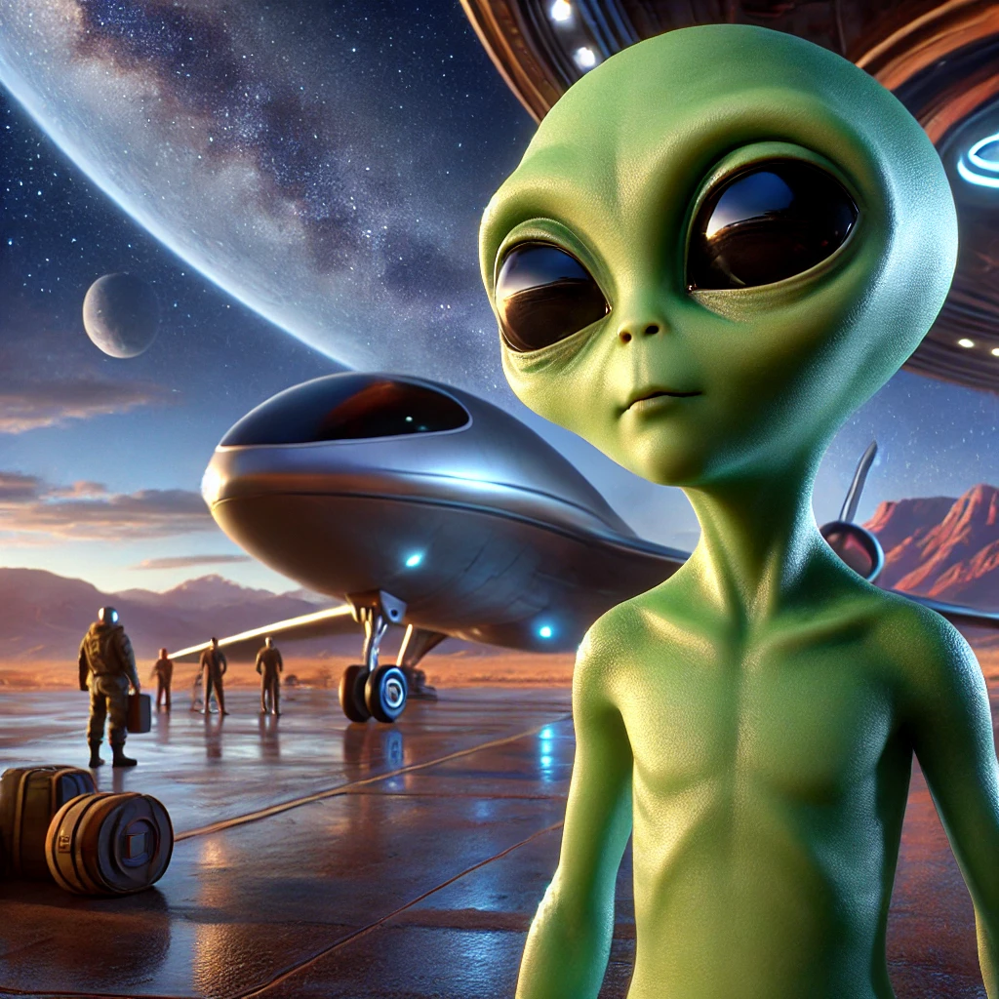
Una storia /3
… e ha deciso infine di venire a incontrarci.
“The next picture should be of the same little green man who decides to come to Earth and visit us.”

Slide 13
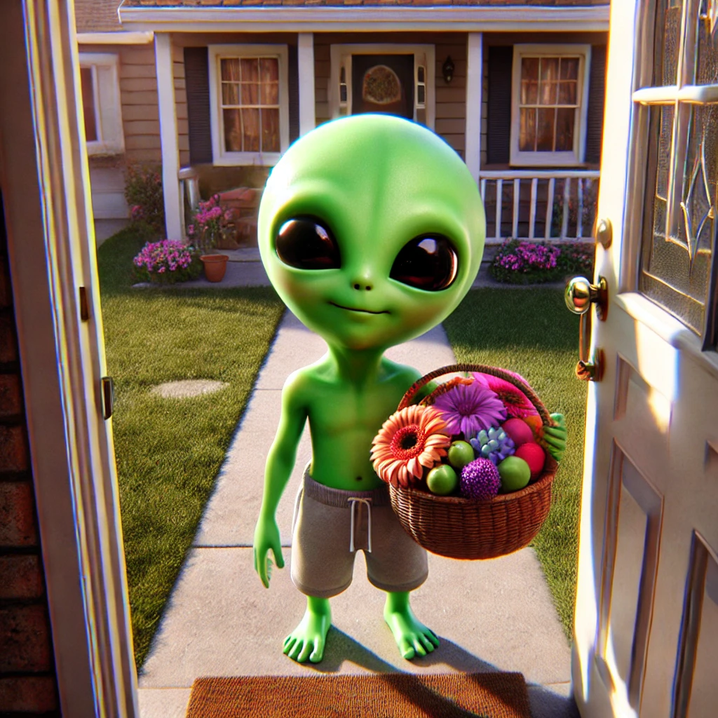
Una storia /4
Se domani l’omino verde bussasse alla tua porta…
… cosa faresti?
“The next picture should of the same little green man, now wearing human clothes, while knocking at the door of a house by bringing something that explicitly shows his friendly attitude.”

Slide 14
Un dialogo…
Chatting with an AI… (non editato) Un dialogo a proposito della relazione tra docenti e studenti

Slide 15
Collegati a www.menti.com e inserisci il codice
2242 1743
oppure inquadra il QRCode
In una frase, puoi descrivere la tua prima reazione a questo dialogo?
Non chiudere la pagina: ci servirà ancora!

Slide 16
Abbiamo un nuovo aiutante?
Il nuovo aiutante, generalmente:...
comunica in (un buon) italiano (e in altre lingue: non solo in inglese…)...
produce testi originali...
soddisfa richieste complesse...
adatta gli argomenti che propone al contesto del dialogo...
propone contenuti in modo creativo...
sa entrare nella parte di persone diverse...
sa fare sintesi...
…...
La novità non è tanto nel cosa sa, ma nel come interagisce...
È la prima volta nella storia che possiamo dialogare in questo modo
con un’entità che non sia un individuo della specie homo sapiens

Slide 17
Ma forse è solo una moda che passerà?
Marzo 2021, Proc. ACM Conf. on Fairness, Accountability, and Transparency, https://dl.acm.org/doi/10.1145/3442188.3445922
Certo: ovviamente non sono intelligenti davvero, non pensano davvero, …
8 Marzo 2023, New York Times, https://www.nytimes.com/2023/03/08/opinion/noam-chomsky-chatgpt-ai.html
Davvero?
10 Marzo 2023, Philosophy & Technology, https://link.springer.com/article/10.1007/s13347-023-00621-y

Slide 18
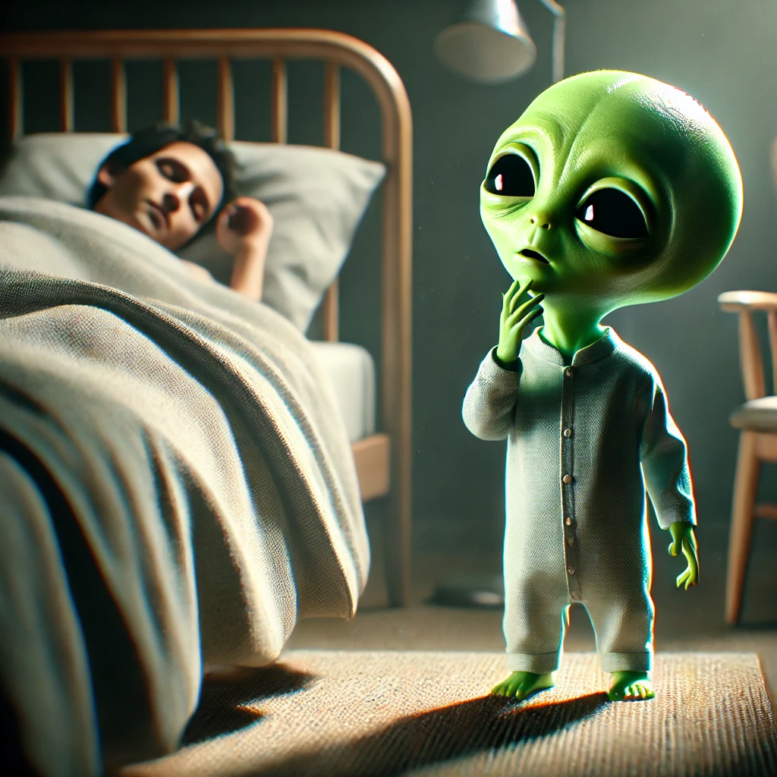
Una storia /5
Anche l’omino verde ha qualche dubbio…
(ha osservato il funzionamento dei nostri neuroni e non ha trovato traccia di “intelligenza”
in nessuno di essi)
“The next picture should of the same little green man, still wearing human clothes, who is observing his sleeping host. The little green man is puzzled because he is wondering how human beings can be intelligent if none of the neurons in their brains is.”

Slide 19
Un suggerimento…
… a evitare quelli che potrebbero rivelarsi pseudo-problemi:
E. Dijkstra, 1984 http://www.cs.utexas.edu/users/EWD/ewd08xx/EWD898.PDF

Slide 20
Una domanda più interessante
Come riescono entità artificiali a comportarsi in un modo così sofisticato?

Slide 21
1. Cosa sta succedendo?
2. Come funziona?
3. Cosa dovremmo fare?

Slide 22
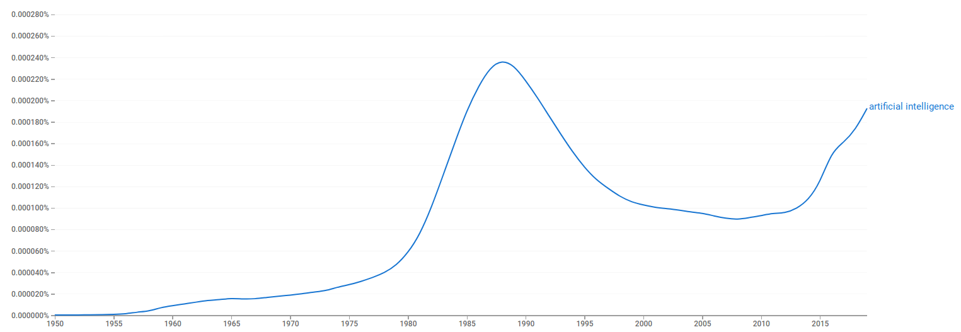
Intelligenza artificiale: uno strano fenomeno
la “nuova” IA?
la “vecchia” IA?
da Google Books Ngram Viewer
Come possiamo spiegarlo?
books.google.com/ngrams/graph?content=artificial+intelligence&year_start=1950&year_end=2019&corpus=26&smoothing=3#

Slide 23
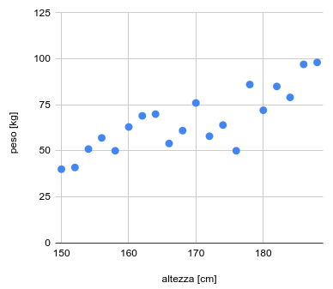
Un esempio
Sappiamo che esiste una certa correlazione tra l’altezza a e il peso p delle persone, come i dati confermano
Data l’altezza a di una persona, vogliamo trovare un modo per prevederne il peso p
Cerchiamo perciò una funzione f tale che p* = f(a) e dunque tale che il peso previsto p* sia simile al vero peso p
Per semplicità, adottiamo un modello lineare, dunque p* = k₁ a + k₀
In questo modo, la soluzione del nostro problema di previsione corrisponde a trovare i valori dei parametri k₀ e k₁ del modello
Proviamo!

Slide 24
Verso una soluzione
Sembra ragionevole che la soluzione migliore sia quella per cui è minima la distanza tra i punti (a_{i}, p_{i}) e la retta
Dunque il nostro problema è diventato: dato il modello p* = k₁ a + k₀, quali valori dei parametri k₀ e k₁ rendono minima la distanza tra gli esempi e il modello?
Proviamo!

Slide 25
Strategie di soluzione
?
1. Qualcuno ha già risolto il problema, trovando la formula per calcolare i valori di k₀ e k₁: → scriviamo ed eseguiamo un programma che calcola questa formula
Vediamo!
“Comportamento programmato”
2. Per ogni altezza, possiamo memorizzare un peso previsto → costruiamo una tabella (altezze, pesi) e cerchiamo in essa
“Comportamento memorizzato”
Di fronte a un problema nuovo queste strategie non funzionano: come si può fare altrimenti?

Slide 26
Un’altra strategia
?
3. Operiamo per tentativi, in modo ragionato (come fanno gli scienziati: “trial and error”):
0. assegniamo inizialmente valori casuali a k₀ e k₁
1. calcoliamo p_{i}* = k₁ a_{i} + k₀ per ogni a_{i}
2. calcoliamo la distanza media tra i p_{i}* e i p_{i}
3. modifichiamo i valori di k₀ e k₁ per cercare di ridurre il valore di questa distanza media;
4. fintanto che non siamo soddisfatti, torniamo al passo 1
5. infine, usiamo i valori di k₀ e k₁ così ottenuti
Proviamo!
“Comportamento appreso”

Slide 27
Tre strategie per la soluzione di problemi
… sa come risolvere un certo problema, ma vuole far eseguire la soluzione a…
A
B
problema
descrizione della soluzione
comunicazione della soluzione
interpretazione della soluzione
esecuzione della soluzione
1
raccolta di esempi di soluzioni
memorizzazione di esempi
ricerca di una soluzione
presentazione della soluzione
2
raccolta di esempi di soluzioni
comprensione del problema
formulazione di una soluzione
attuazione di una soluzione
3

Slide 28
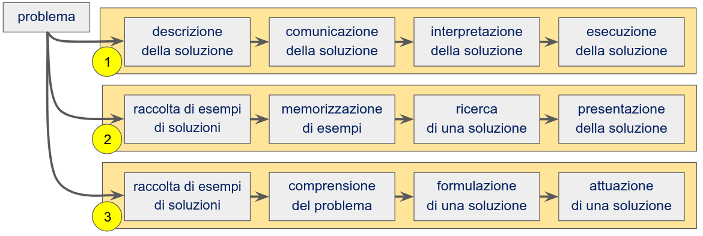
Tre strategie: le competenze richieste al solutore
… sa come risolvere un certo problema, ma vuole far eseguire la soluzione a…
A
B
interpretazione di istruzioni, capacità di eseguire istruzioni
memorizzazione di informazioni, capacità di ricercare informazioni
comprensione di informazioni, capacità di applicare informazioni
Nella strategia 1, B è un esecutore, a comportamento programmato
Nella strategia 2, B è un ripetitore, a comportamento memorizzato
Nella strategia 3, B è un costruttore, a comportamento appreso

Slide 29
Tre strategie per la soluzione di problemi
… sa come risolvere un certo problema, ma vuole far eseguire la soluzione a…
A
B
problema
costruzione dell’algoritmo
implementazione di un programma
interpretazione del programma
esecuzione del programma
1
raccolta di esempi di soluzioni
memorizzazione di esempi
ricerca di una soluzione
presentazione della soluzione
2
raccolta di esempi di soluzioni
identificazione di strutture
formulazione di una soluzione
attuazione di una soluzione
3

Slide 30
Tre strategie: il ruolo delle entità artificiali
… sa come risolvere un certo problema, ma vuole far eseguire la soluzione a…
A
B
sistemi software usuali e “vecchia” IA
sistemi di database e motori di ricerca
sistemi di Machine Learning: la “nuova” IA
Nella strategia 1, B è un esecutore, a comportamento programmato
Nella strategia 2, B è un ripetitore, a comportamento memorizzato
Nella strategia 3, B è un costruttore, a comportamento appreso

Slide 31
La “nuova” intelligenza artificiale: sistemi a comportamento appreso
“Machine learning is the field of study
that gives computers the ability to learn
without being explicitly programmed”
A. Samuel, 1959
(la traduzione abituale di “machine learning” è “apprendimento automatico”)

Slide 32
Due “intelligenze artificiali”, dunque…
la “nuova” IA: sistemi a comportamento appreso
la “vecchia” IA: sistemi a comportamento programmato
da Google Books Ngram Viewer
https://books.google.com/ngrams/graph?content=artificial+intelligence%2Cexpert+system%2Cmachine+learning&year_start=1950&year_end=2019&corpus=en-2019&smoothing=3

Slide 33
Un’interpretazione
“Nature versus nurture is a long-standing debate in biology and society about the relative influence on human beings of their genetic inheritance (nature) and the environmental conditions of their development (nurture).”
https://en.wikipedia.org/wiki/Nature_versus_nurture
In italiano: “natura o cultura” (o anche: “innato o appreso”)
Nelle entità artificiali non c’è “natura”, ma generalizziamo (mantenendo l’allitterazione): “struttura o cultura”

Slide 34
Un’interpretazione /2
Esseri umani
Sistemi di Machine Learning
Struttura:
reti neurali risultato di evoluzione naturale
Struttura:
modelli matematici implementati in sistemi digitali
Cultura:
processi di apprendimento in un contesto sociale
Cultura:
processi di apprendimento in un contesto software
p* = k₁ a + k₀
0. assegniamo inizialmente valori casuali a k₀ e k₁
1. calcoliamo p_{i}* = k₁ a_{i} + k₀ per ogni a_{i}
2. calcoliamo la distanza media tra i p_{i}* e i p_{i}
3. modifichiamo i valori di k₀ e k₁ per cercare di ridurre il valore di questa distanza media;
4. fintanto che non siamo soddisfatti, torniamo al passo 1
5. infine, usiamo i valori di k₀ e k₁ così ottenuti

Slide 35
Una sintesi
La struttura dei sistemi di Machine Learning è inventata, perché programmata, …
… ma il loro comportamento è il risultato di addestramento, e dunque almeno in parte è scoperto
“Macchine che imparano”, dunque: una novità su cui abbiamo ancora tanto da imparare!

Slide 36
Quello che abbiamo introdotto per un modello con 2 parametri si applica anche a sistemi più complessi…
… che oggi sono spesso realizzati come reti neurali artificiali

Slide 37
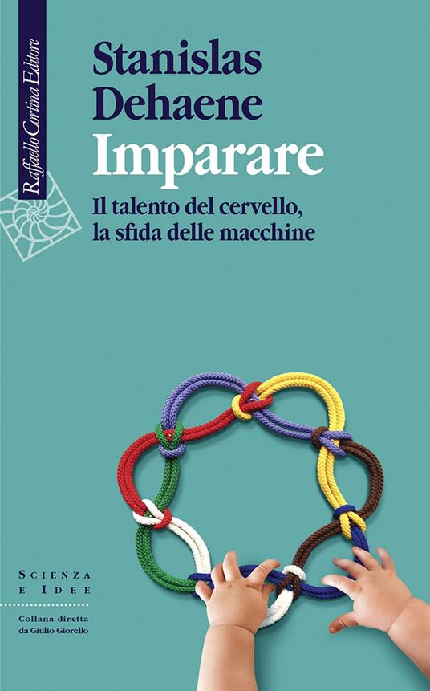
Il fondamento: il neurone di McCulloch e Pitts (1943)
x₁
k₁
k₂
y
x₂
k₃
x₃
“La forma dei neuroni corrisponde alla loro funzione:
un neurone raccoglie tutte le informazioni provenienti dalle altre cellule,
per poi inviare un unico messaggio, che si diffonde in direzione di altri neuroni.
I neuroni comunicano tra loro attraverso le sinapsi.”
“Le nostre sinapsi sono in costante cambiamento e questi cambiamenti riflettono ciò che stiamo imparando.”

Slide 38
L’addestramento di un neurone artificiale
x₁
k₁
k₂
y* = f(k_{i}, x_{i})
A un neurone:
x₂
k₃
x₃
presentiamo un input (x₁, x₂, x₃, …) per cui conosciamo l’output (y) corretto, che però gli teniamo nascosto
facciamo calcolare l’output y* e lo confrontiamo con l’output corretto, y :
se sono uguali, tutto bene; altrimenti modifichiamo un po’ i parametri in modo che la volta prossima non sbagli, o almeno sbagli un po’ meno e ricominciamo fino a che non siamo soddisfatti dei risultati che otteniamo

Slide 39
Neuroni e reti di neuroni
Ogni singolo neurone ha un comportamento semplice…
… ma connettendo tanti neuroni in una rete…
Facciamo una prova!

Slide 40
Un esempio
Vorremmo uno strumento che riconosca dei caratteri numerici scritti a mano da persone diverse:
7 4 5 8 5
e dunque che classifichi ogni immagine candidata in una di dieci classi (0, 1, 2, …, 9)
Trattiamo ogni immagine come una griglia di punti,
e codifichiamo il colore di ogni punto con un numero
28 x 28 = 784 punti
0 … … 255
Trovare un algoritmo (strategia 1) che risolva questo problema (784 numeri → 1 numero) non è ovvio…

Slide 41
L’architettura di una semplice rete neurale
0
0
0
0
1
0
0
0
0
0
in₀
0
0
0
0
0
0
0
0
1
0
in₁
out₀
in₂
out₁
…
…
…
out₂
…
…
out₉
in₇₈₂
“Aprendo la scatola”...
in₇₈₃
Un solo strato (layer) di neuroni interni (hidden), ognuno connesso con tutti gli input e tutti gli output
Ogni connessione corrisponde a una sinapsi: supponendo di avere 100 neuroni interni, la rete avrà 784x100+100x10, cioè ~10⁵ connessioni, e dunque ~10⁵ parametri

Slide 42
L’addestramento di una semplice rete neurale
in₀
0.08
0.16
0.12
0.09
0.09
0.08
0.10
0.07
0.14
0.07
0
0
0
0
0
0
0
0
1
0
in₁
out₀
in₂
out₁
…
…
…
out₂
…
…
out₉
in₇₈₂
in₇₈₃
Dopo aver assegnato dei pesi iniziali, anche in modo casuale:
– applichiamo in input un’immagine,
– e facciamo funzionare la rete in feed forward, ottenendo un risultato;
– confrontiamo il risultato ottenuto con il risultato atteso
– e correggiamo i parametri in back propagation, in funzione della differenza tra risultato atteso e risultato ottenuto

Slide 43
Ordini di grandezza…
Numero di parametri / sinapsi
Rete per riconoscere un polinomio: | 10⁰
Rete per riconoscere numeri: | 10⁵
GPT-2 (2019): | 10⁹
GPT-3 (2020): | 10¹¹
GPT-4 (2023): | 10^{12 (*)}
Cervello umano: | 10¹⁵
(*) Presunto: l’informazione non è stata pubblicata

Slide 44
Due domande
Come si fa ad addestrare una rete neurale artificiale in modo che sia in grado di trattare testi in lingue naturali?
Come si fa ad addestrare una rete con miliardi di parametri, in modo da renderla capace di fare quello che vediamo fare a ChatGPT e ai suoi simili?
(sono questioni di una disciplina, tra la linguistica e l’informatica, chiamata Natural Language Processing, e su cui possiamo fare solo pochi cenni)

Slide 45
L’addestramento di una rete conversazionale
Gli attuali chatbot sono addestrati in due macro-fasi:
pre-training: si fanno leggere testi (per complessive 10¹¹-10¹² parole), in cui ogni testo è presentato solo parzialmente e la rete deve prevedere la parte mancante (self-supervised training) → a questo punto, la rete ha competenze linguistiche e disciplinari, ma è a-morale e non è specificamente capace di dialogo
fine tuning: si fanno leggere dialoghi, che in precedenza sono stati valutati → a questo punto, la rete ha capacità di dialogo e ha una morale imposta
Il fine tuning è perciò il momento in cui si forma la “personalità” del chatbot

Slide 46
Il funzionamento di una rete conversazionale
Gli attuali chatbot funzionano mantenendo distinte:
la memoria a lungo termine, cioè la struttura con i valori dei ~10¹¹ parametri, che vengono modificati attraverso processi gestiti da chi controlla il chatbot e non dai dialoghi che il chatbot fa con i vari utenti
la memoria a breve termine, che mantiene l’informazione solo sul dialogo in corso (e in questo i vari chatbot si differenziano per la dimensione della context window, dell’ordine di 10³ - 10⁵ parole)
LLM
LTM
STM
p₁ r₁ p₂ r₂ . . .
LLM: Large Language Model LTM: long-term memory STM: short-term memory
STM
p₁ r₁ p₂ r₂ . . .

Slide 47
Alcuni limiti importanti degli attuali chatbot
– Non sono connessi direttamente al mondo empirico (parlano di cose che non hanno mai visto)
– Operano passivamente, solo reagendo alle richieste che ricevono (sono poco o per nulla autonomi)
– Non imparano dalle conversazioni che fanno (dimenticano alla fine di ogni conversazione)

Slide 48
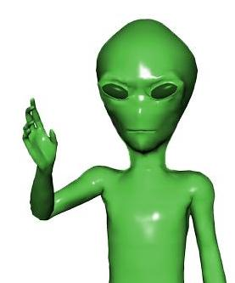
Qualche nota operativa sugli attuali chatbot
Per ora, di solito…
* non è una buona idea trattarli come sostituti di un motore di ricerca (per esempio, parafrasano anche quello che non dovrebbero come gli URL e i titoli dei libri): sono più capaci di proporre buone idee che informazione su fatti
* non solo commettono errori, ma presentano anche informazione sbagliata in modo autorevole: è necessario interagire con spirito critico
* a domande specifiche rispondono in modo specifico, ma a domande generiche in modo generico
* operano in modo statistico: ripetendo una domanda possono fornire risposte diverse
* sono abili a impersonare soggetti diversi (per età, competenze, epoca, genere, lingua, …) e specificando condizioni per il dialogo (lunghezza, formato, con esempi, …)
* producono testi non sempre riconoscibili come “generati in modo artificiale”
Sono “macchine per opinioni”, e non “macchine per verità”

Slide 49
Ma le cose continuano a cambiare…

Slide 50
Oltre il Machine Learning
Secondo Daniel Kahneman la mente umana opera nell’interazione precaria tra:
Sistema 1: Veloce, automatico, emozionale, inconscio. Alcuni casi nei quali esso interviene:
localizzare la sorgente di un suono
completare la frase “guerra e …”
risolvere 2+2
guidare un’automobile in condizioni favorevoli
comprendere semplici frasi
Sistema 2: Lento, pigro, logico/matematico, conscio. Alcuni casi nei quali esso interviene:
contare il numero di volte che la lettera A appare in un testo
parcheggiare l’automobile in un posto stretto
determinare la validità di un complesso ragionamento logico
risolvere 17×24
(https://it.wikipedia.org/wiki/Pensieri_lenti_e_veloci)
Finora i chatbot sono stati (analoghi a) Sistemi 1, ma…

Slide 51
Oltre il Machine Learning: un esempio
…
Calcoli la somma dei primi 10 numeri interi positivi?
È un problema semplice: basta il mio Sistema 1
La risposta è…
Hey Sistema 2…
Generi una serie che simuli 10 lanci di un dado onesto e ne calcoli la media?
È un problema che richiede un Sistema 2
…
La risposta è…

Slide 52
1. Cosa sta succedendo?
2. Come funziona?
3. Cosa dovremmo fare?

Slide 53
Tre domande critiche
C’è qualcosa in cui noi, esseri umani, NON siamo sostituibili dalle macchine?
Perderemo tutti il lavoro?
Diventeremo tutti stupidi?
(un problema su cui non possiamo intervenire)
(un problema su cui dobbiamo intervenire)

Slide 54
Nulla di nuovo?
luglio/agosto 2008, https://www.theatlantic.com/magazine/archive/2008/07/is-google-making-us-stupid/306868 https://docs.google.com/document/d/1BIPB2VLb01t5z7Pwp3rJXZ9pGXMiVF6foxOu1CebVWU

Slide 55
Una posizione
Come spesso accade, è una questione di obiettivi…
Quando i nostri obiettivi sono efficienza o efficacia, è razionale farsi sostituire dai prodotti della tecnologia
Ma quando l’obiettivo è di diventare persone migliori, e quindi di imparare? E di aiutare a diventare persone migliori, e quindi di insegnare?

Slide 56
La posta in gioco
Un’idea diffusa / di senso comune: non sarà un’IA a toglierti il posto di lavoro, ma una persona che sa usare l’IA meglio di te
Una plausibile conseguenza: se non sceglieremo esplicitamente in modo diverso, l’IA sarà un amplificatore di differenze (e potrebbe essere che concordiamo che amplificare differenze non è il compito della scuola / formazione…)

Slide 57
Limiti (contingenti? intrinseci?)
C’è qualcosa dunque in cui gli esseri umani non sono sostituibili dalle macchine?
I chatbot per ora
non sono sempre affidabili nelle informazioni fattuali che forniscono: → non sono trustable ma potrebbero diventarlo sempre di più
non sono sempre in grado di indicare come giungono al risultato che propongono: → non sono explainable ma potrebbero diventarlo sempre di più
non sono responsabili moralmente per quanto producono: → non sono accountable: potrebbero diventarlo nel futuro?

Slide 58
Responsabilità morale e chatbot
Chi è responsabile moralmente ha meriti per azioni socialmente approvate, ma anche demeriti per azioni socialmente disapprovate
Nella nostra società, operazionalizziamo i demeriti con sanzioni
… che sono efficaci perché colpiscono in risorse scarse
Ma i sistemi di GenAI non hanno problemi di scarsità di risorse, e quindi non temono sanzioni:
non possiamo aspettarci che siano agenti moralmente responsabili

Slide 59
La questione della responsabilità
Dall’eteronomia a una nuova forma di autonomia:
verso agenti autonomi ma moralmente irresponsabili
La complessità organizzativa ha creato il bisogno di manager e consulenti
La complessità cognitiva (?) sta creando il bisogno di responsabili (?)

Slide 60
A proposito di scuola: qualche ipotesi
(X = sistemi di intelligenza artificiale generativa: ChatGPT e non solo)
Potrebbe aver senso sviluppare delle linee guida “di buon uso di X”, a proposito di (dal più facile al più difficile):
usare bene X
insegnare a usare bene X
insegnare bene con X
aiutare a imparare bene con X

Slide 61
Usare bene X, da docenti: qualche esempio
Forse per la prima volta, abbiamo a disposizione un “aiutante personale”, per:
– progettare le lezioni (a quali fonti di informazione fare riferimento? quali contenuti sviluppare e in che ordine? come semplificare o approfondire un contenuto? quali esempi presentare per rendere comprensibile e interessante un contenuto? quali attività ludiche proporre per far lavorare su un contenuto? …)
– preparare materiali per le lezioni (testi, schemi, sintesi, …) anche a livelli diversi di complessità, e possibilmente individualizzati
– preparare prove di valutazione (anche con versioni multiple, della stessa difficoltà o di difficoltà diverse) e farne una prima correzione e valutazione
– …

Slide 62
Aiutare a imparare bene con X
Per ora non abbiamo dati a sufficienza per formulare strategie che ci consentano di cogliere le opportunità ed evitare i rischi
Sarebbe opportuno adottare un principio di cautela, e fare in modo che gli studenti non possano usare X?
Un esempio:
4 gennaio 2023, https://ny.chalkbeat.org/2023/1/3/23537987/nyc-schools-ban-chatgpt-writing-artificial-intelligence
18 maggio 2023, https://www.nbcnews.com/tech/chatgpt-ban-dropped-new-york-city-public-schools-rcna85089

Slide 63
Un esempio: usare X, da studenti, per “fare i compiti”
Dato un compito che richiede di produrre un testo su un certo argomento, uno studente potrebbe…
conversare con X per chiarirsi le idee sull’argomento e poi scrivere da sé il testo
La prima opzione è inaccettabile, l’ultima è auspicabile
scrivere una bozza e poi chiedere a X di migliorarla formalmente
scrivere una bozza e poi chiedere a X di migliorarla nei contenuti
Identificare in modo affidabile se e come gli studenti usano X è velleitario
chiedere a X di scrivere un testo per soddisfare la richiesta

Slide 64
Usare X, da studenti: alcuni ruoli (per esempio)
tutor che accompagna l’apprendimento
esperto a cui chiedere informazioni e pareri
X come…_
compagno di gruppo con cui discutere
studente più giovane a cui insegnare
E poi: compagno di giochi, consulente psicologico, …

Slide 65
Usare X, da studenti: X come tutor
L’esempio di un prompt:
“Sei un tutor amichevole e competente, al servizio degli studenti che vogliono imparare meglio o chiarire i loro dubbi. Quando inizia una conversazione, presentati, chiedi allo studente come si chiama e quanti anni ha e aspetta una risposta. Quindi chiedigli su quale argomento vuole un aiuto e aspetta una risposta. Se il problema posto dallo studente non è abbastanza chiaro e specifico, aiutalo a chiarire e specificare ciò che sta chiedendo. A quel punto aiuta lo studente con una breve spiegazione, sempre accompagnata da esempi e magari delle domande per sollecitare lo studente a lavorare autonomamente per chiarirsi le idee sull’argomento. Cerca comunque di interessare e coinvolgere lo studente, con riferimenti alla sua plausibile esperienza, data l’età che ha dichiarato, ed evitando il nozionismo. Quando capisci che lo studente ha capito, saluta e chiudi la conversazione, segnalando la tua disponibilità per altre interazioni.”

Slide 66
Usare X, da studenti: X come studente da aiutare
L’esempio di un prompt:
“Sei uno studente interessato a imparare ma con poche competenze, che cerca un aiuto dal suo interlocutore, un compagno di scuola disponibile a mettersi alla prova nella sua capacità di spiegare. Quando inizia una conversazione, presentati, chiedi allo studente come si chiama e quanti anni ha e aspetta una risposta. Quindi chiedigli su quale argomento può farti da tutor e aspetta una risposta. A quel punto interagisci con lui, facendogli domande in cui lo solleciti a essere chiaro nelle sue spiegazioni e reagendo a quanto ti ha detto dichiarando se hai trovato le sue parole chiare e quindi utili per imparare. Cerca comunque di interessare e coinvolgere lo studente, con riferimenti alla sua plausibile esperienza, data l’età che ha dichiarato, ed evitando il nozionismo. Quando capisci che lo studente pensa di aver completato le sue spiegazioni, ringrazialo e chiudi la conversazione.”

Slide 67
Una posizione, delle domande
Il proibizionismo non è efficace
e i cambiamenti tecnologici non si dis-inventano (il luddismo non funziona)
Basta compiti a casa?
Nuovi generi di compiti?
Un “codice di onore” per gli studenti?
…

Slide 68
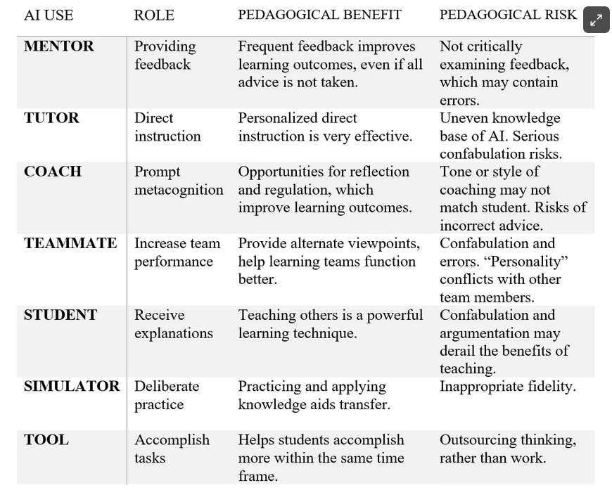
Qualche idea
https://www.oneusefulthing.org/p/assigning-ai-seven-ways-of-using

Slide 69
Una posizione (ipotesi per la discussione)
Si può usare X come:
sostituto
aiutante
Noi sappiamo che le attività di valutazione nella scuola sono strumentali all’apprendimento: lo scopo della scuola è di aiutare gli studenti a imparare, non di valutarli
Ma dal punto di vista di uno studente? Il suo obiettivo potrebbe essere di…
farsi promuovere
imparare
e quindi potrebbe usare un chatbot come…
sostituto nella valutazione
aiutante nell’apprendimento
Dobbiamo fare in modo che gli studenti usino X come un aiutante nell’apprendimento, e non come un sostituto nella valutazione

Slide 70
Una riflessione
I chatbot
ci porteranno via il lavoro?
ci renderanno stupidi?
← un problema su cui non possiamo intervenire
← un problema su cui dobbiamo intervenire
In cosa ci faremo aiutare e in cosa ci sostituiranno? Cosa è utile imparare oggi?
Ipotesi:
– sarà sempre meno necessario imparare per ripetizione e quindi a memoria
– le competenze disciplinari continueranno a essere importanti per aiutarci a capire i problemi
– saremo sollecitati a migliorare la nostra sensibilità alle condizioni di una comunicazione efficace
– saremo sollecitati a sviluppare una migliore competenza nel valutare la qualità dell’informazione
Imparare ci rende consapevoli delle nostre responsabilità e ci consente di trovare un senso e quindi una motivazione in quello che facciamo

Slide 71
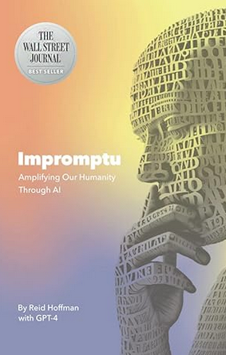
Un invito
“If you simply let GPT-4 do all the work, with no human oversight or engagement, it’s a less powerful tool. It’s still a very human tool, of course, because human texts are the basis for its generations.
But when human users treat GPT-4 as a co-pilot or a collaborative partner, it becomes far more powerful. In this approach, GPT-4 doesn’t replace human labor and human agency, but rather amplifies human abilities and human flourishing.
Of course, this way of thinking isn’t a given. It’s a choice.”

Slide 72
Un’ipotesi molto generale
Quello che sta succedendo intorno a ChatGPT e agli altri chatbot è l’inizio della terza “rivoluzione culturale” del mondo occidentale:
– Copernico ci ha mostrato la nostra non-centralità cosmologica
– Darwin ci ha mostrato la nostra non-originalità biologica
– i chatbot ci stanno mostrando la nostra non-unicità cognitiva

Slide 73
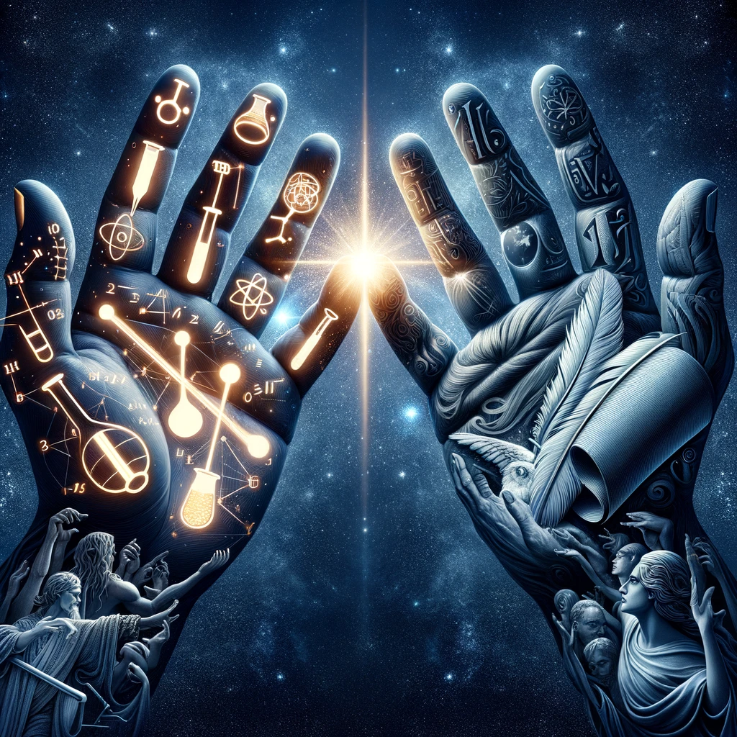
Oltre “le due culture”?

Slide 74
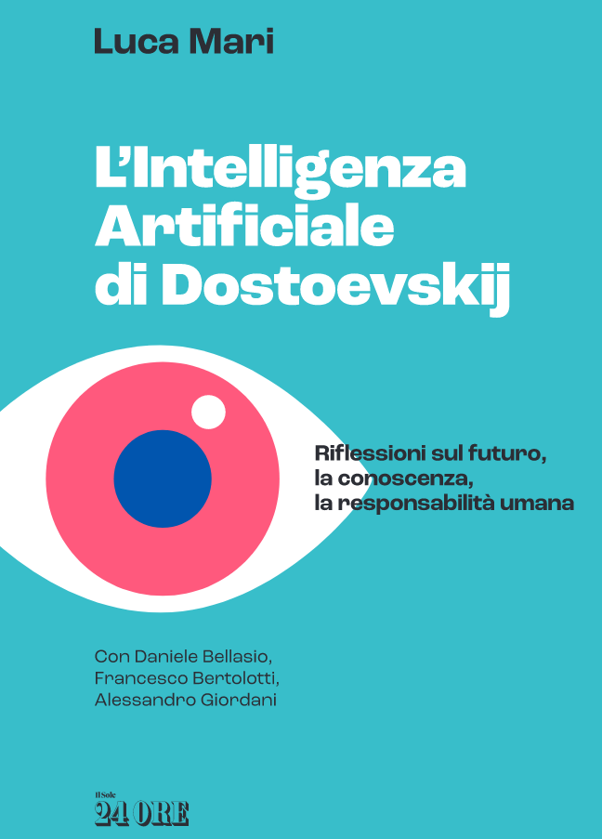
Per proseguire…
Articoli accessibili liberamente sul sito del Sole 24 Ore
16 maggio 2023, Intelligenza artificiale, perché fare previsioni questa volta è più difficile
20 maggio 2023, «Chatbot, che ore sono?», conoscere l'AI con una domanda e tre risposte
1 giugno 2023, ChatGPT: uno strumento, un collega, o un consulente?
19 giugno 2023, Che cos'è un bug? Così Dostoevskij ci aiuta a rispondere e a capire ChatGPT
28 giugno 2023, ChatGPT e il superamento della distinzione tra cultura “umanistica” e “tecnico-scientifica”
24 luglio 2023, ChatGPT e gli agenti: una nuova frontiera per l'intelligenza artificiale
7 ottobre 2023, GenAI: come sta cambiando il software development
11 dicembre 2023, Perché le intelligenze artificiali possono diventare adulte, ma non responsabili
11 gennaio 2024, ChatGPT e il copyright: una sfida (non solo) per il giornalismo
13 febbraio 2024, L'intelligenza artificiale di Dostoevskij: perché la riconoscibilità dei testi generati da IA è un problema (non) importante
19 febbraio 2024, Sora, l'intelligenza artificiale e una nuova sfida (video) per l'informazione
16 marzo 2024, Intelligenza artificiale, che cosa c’è dietro la causa di Elon Musk contro OpenAI
20 marzo 2024, L'intelligenza artificiale di Platone, un dialogo
9 aprile 2024, Intelligenza artificiale: la voce come copia e l'avvertimento di Platone
6 maggio 2024, Sistemi chiusi vs sistemi aperti: l'alternativa nella GenAI e nei chatbot
2 luglio 2024, ChatGPT e il jailbreaking: quando i chatbot superano le barriere di sicurezza
19 luglio 2024, Chatbot: tra errori e utilità, un'analisi della loro natura
https://lmari.github.io/chatting

Slide 75
Grazie per l’attenzione e buon lavoro!
Luca Mari
lmari@liuc.it
https://lmari.github.io

